Slide 1
Жергілікті жердің жоспары
Шартты белгілер
5 сынып
Жаратылыстану
Notes:
*

Slide 2
Сіздің меңгеретініңіз:
“Жоспар”және “Шартты белгілер” ұғымын ажырата аласың
Сіздің білетініңіз:
Шартты белгілерді пайдаланып жергілікті жер жоспарын оқи аласың

Slide 3
Сабаққа қатысты негізгі түсініктер
глобус
Жоспар және карта
масштаб
Құралдар:
Глобус, физикалық карта, жер бетінің әуе- ғарыштық суреттері

Slide 4

Глобус дегеніміз- жер шарының кішірейтілген моделі.

Slide 5
Жергілікті аумақ планы-бұл жер бетінің кішігірім телімін қағаз бетіне бейнелейтін сызба. Барлық нысандар онда шартты белгілермен көрсетіледі. Аэрофотосуретте көрінбеген нысандар да планда көрсетіледі. Планнан қала, ауыл, теміржол стансыларының, өзендердің және т.б. атын білуге болады.
жазық түрінде;
бұрмаланусыз, кішірейтілген түрде;
шартты белгілердің көмегімен көрсетіледі.

Slide 6
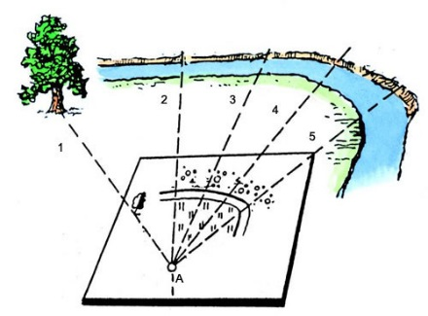
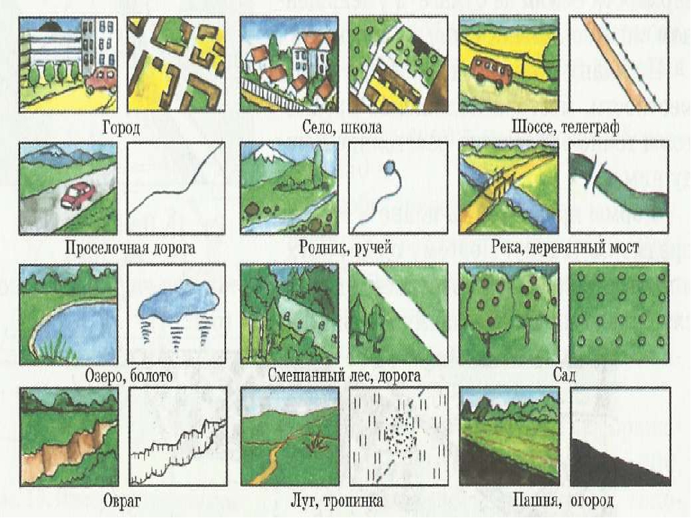
План дегеніміз (латынша жалпақ, тегіс)- жер бетінің қағазға кішірейтіліп түсірілген нұсқасын айтады.
Шартты белгілер -пландағы жер бетінің сипатын оңай елестету үшін қолданылады .

Slide 7
Жергілікті аумақтың планын қалай түсіру керек?
Жергілікті аумақ планын түсіру түрлері
Көзөлшемділік
бағытжолдылық
полярлық

Slide 8
Азимут
Сағат бағытымен есептегенде солтүстік бағыт пен нысан бағыт арасындағы градуспен өлшенетін бұрыш.

Slide 9
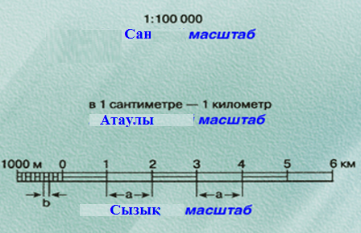
Масштабтың
түрлері
Масштаб- белгілі бір аумақты картаға түсерген кезде алымы бірліктен, ал бөлімі неше есе кішірейтілгендігін көрсететін сандық бөлшек.

Slide 10
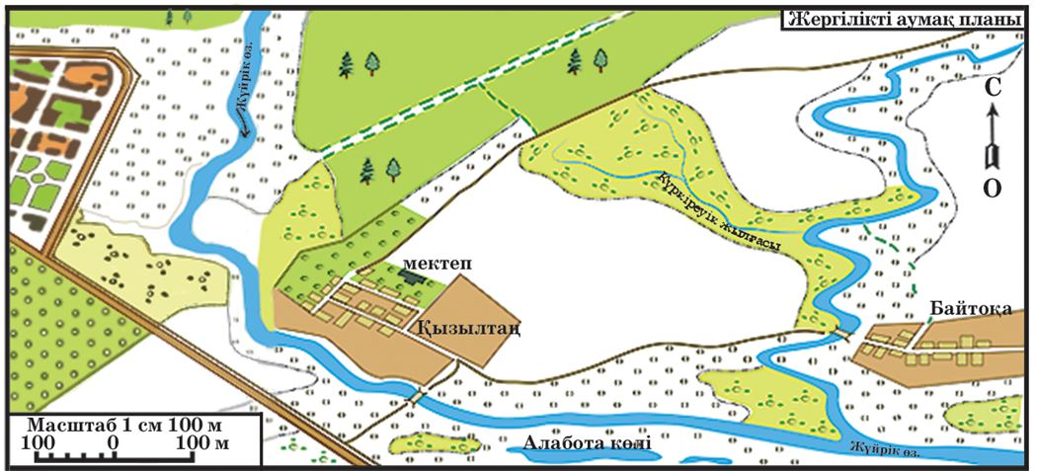
Тапсырма-1
Өзен қандай белгімен көрсетілгенін анықта.
Өзен атауы қандай түспен жазылған?

Slide 11
Тапсырма-2
Жеке тұрған ағаш,аралас орман, бұлақ, жар, өзен, құдық, ағаш көпір, жеміс бағы, қара жолдың шартты белгілерін бейнеле.

